Slide 1
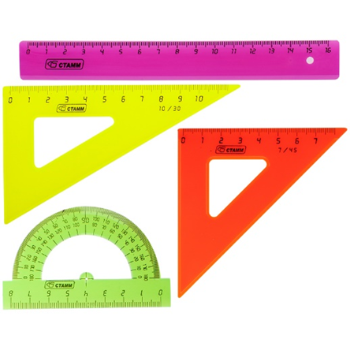
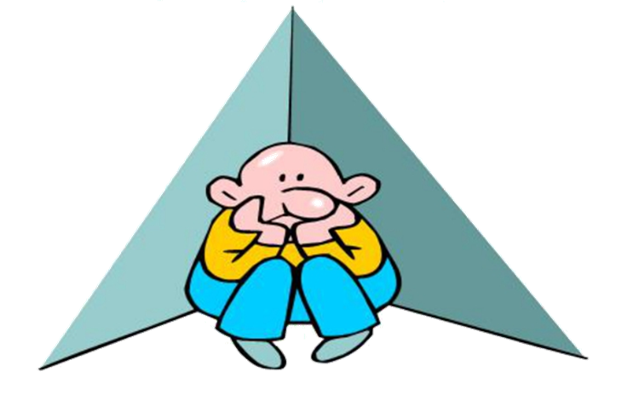
УРОК МАТЕМАТИКИ В 1 КЛАССЕ «Угол. Прямой угол»
Учитель начальных классов, ВКК
Красикова Л.Г.

Slide 2
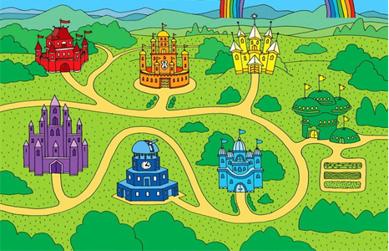
Королевство «Математика»

Slide 3
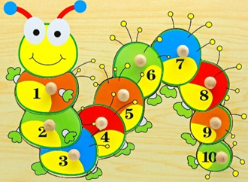
Математическая разминка

Slide 4
.
.
.
7
.
.
4
8
2
5
9
1
.
.
.
.
6
3

Slide 5
Математическая разминка
.
3
.
5
1
2
4

Slide 6
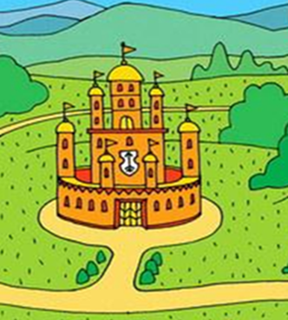
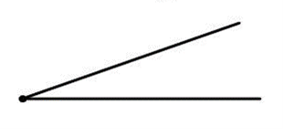
На какие две группы можно разделить эти фигуры
8
1
9
4
5
2
7
3
6

Slide 7
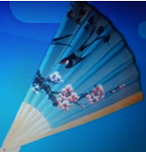
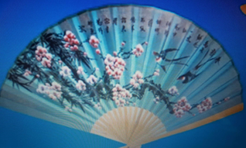
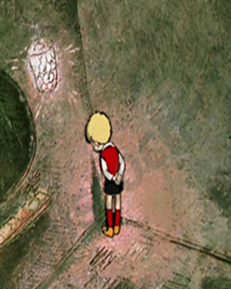
3 а. Тема урока: «Угол. Прямой угол» Узнаем, как построить угол, дадим определение «угла», узнаем как получить прямой угол практическим способом и научимся выделять прямые углы в различных фигурах
1
2
3

Slide 8
Как построить угол
Угол – это геометрическая фигура, образованная двумя лучами, выходящими
из одной точки.

Slide 9
3 а.

Slide 10
Физкультминутка для глаз

Slide 11
Практическая работа
1
2
3

Slide 12
Работа с учебником

Slide 13
Работа с учебником

Slide 14
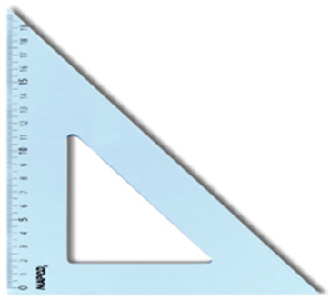
Самостоятельная работа

Slide 15
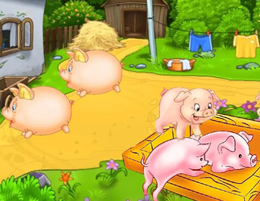
Весёлые задачи
1. Привела гусыня-мать
Шесть детей на луг гулять
Все гусята, как клубочки.
Пять сынков, а сколько дочек?
2. Пять весёлых поросят
У корытца в ряд стоят.
Два ушли в кровать ложится,
Сколько свинок у корытца?
3. Три цветочка у Наташи
И ещё два ей дал Саша.
Помоги нам сосчитать:
Три да два, конечно, …!

Slide 16
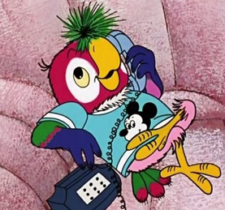
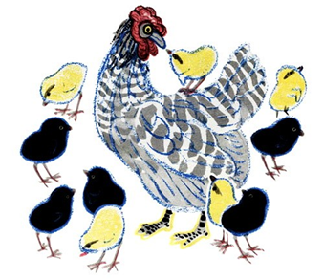
Весёлые задачи
4. Четыре гусёнка и двое утят
В озере плавают, громко кричат.
А ну, посчитай поскорей –
Сколько в воде малышей?
5. Кеша знал два умных слова,
Выучил ещё семь новых.
Жаль, пока не понимает,
Сколько слов всего он знает?
6. Стала курица считать
Маленьких цыпляток:
Жёлтых пять и чёрных пять,
А всего…!

Slide 17
Проверка!!! 1,3,5,6,9,10.
МОЛОДЦЫ!!!

Slide 18
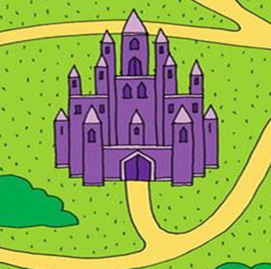
Физкультминутка

Slide 19
Реши задачи
У кошки 3 белых котёнка и 2 чёрных.
Сколько всего котят у кошки?
2) В коробке было 8 кубиков. Миша взял
из коробки 2 кубика. Сколько кубиков осталось
в коробке?

Slide 20
Вставь пропущенное число, чтобы получилось верное равенство

Slide 21
Рефлексия «Радуга настроения»

Slide 22
Задания повышенной трудности
1. Сколько ушей у 5 мышей?
2. У трёх братьев по одной сестре. Сколько всего детей в семье?
3. В одной семье два папы и два сына. Сколько людей в семье?
4. Найди на рисунке слева пять треугольников, а на рисунке справа пять четырехугольников.

Slide 23
Используемые Интернет-ресурсы
https://yandex.ru/images/search?text=%D1%88%D0%B0%D0%B1%D0%BB%D0%BE%D0%BD%D1%8B%20%D0%B4%D0%BB%D1%8F%20%D0%BF%D1%80%D0%B5%D0%B7%D0%B5%D0%BD%D1%82%D0%B0%D1%86%D0%B8%D0%B8%20%D0%BF%D0%BE%20%D0%BC%D0%B0%D1%82%D0%B5%D0%BC%D0%B0%D1%82%D0%B8%D0%BA%D0%B5%20%D0%BD%D0%B0%D1%87%D0%B0%D0%BB%D1%8C%D0%BD%D0%B0%D1%8F%20%D1%88%D0%BA%D0%BE%D0%BB%D0%B0&stype=image&lr=117777&source=serp&pos=7&img_url=http%3A%2F%2Fcatherineasquithgallery.com%2Fuploads%2Fposts%2F2021-02%2F1613673272_3-p-fon-dlya-prezentatsii-urok-matematiki-3.jpg&rpt=simage
https://yandex.ru/images/search?pos=20&img_url=http%3A%2F%2Ffarm8.staticflickr.com%2F7675%2F17090472372_aeda6ed2d4_c.jpg%3Ffrom%3Dhttps%3A%2F%2Ffarm8.staticflickr.com%2F7675%2F17090472372_aeda6ed2d4_c.jpg&text=%D0%BA%D0%B0%D1%80%D1%82%D0%B0%20%D0%BA%D0%BE%D1%80%D0%BE%D0%BB%D0%B5%D0%B2%D1%81%D1%82%D0%B2%D0%B0%20%D0%BC%D0%B0%D1%82%D0%B5%D0%BC%D0%B0%D1%82%D0%B8%D0%BA%D0%B8&lr=117777&rpt=simage&source=serp
https://yandex.ru/images/search?p=3&source=serp&text=%D1%84%D0%B8%D0%B7%D0%BA%D1%83%D0%BB%D1%8C%D1%82%D0%BC%D0%B8%D0%BD%D1%83%D1%82%D0%BA%D0%B0%20%D0%B4%D0%BB%D1%8F%20%D0%B3%D0%BB%D0%B0%D0%B7%20%D0%BD%D0%B0%D1%87%D0%B0%D0%BB%D1%8C%D0%BD%D0%B0%D1%8F%20%D1%88%D0%BA%D0%BE%D0%BB%D0%B0%20%D1%83%D0%BF%D1%80%D0%B0%D0%B6%D0%BD%D0%B5%D0%BD%D0%B8%D1%8F&pos=140&rpt=simage&img_url=http%3A%2F%2Fochkov.net%2Fwiki%2Fstorage%2Fapp%2Fmedia%2F1.%2Fuprazhneniya-dlya-lecheniya-blizorukosti-u-detej%2F4.2.jpg&lr=117777&rlt_url=https%3A%2F%2Fyoga-in-greece.ru%2Fwp-content%2Fuploads%2Fa%2F2%2F0%2Fa20f84f975175cf6778c76d008f37362.jpeg&ogl_url=http%3A%2F%2Fochkov.net%2Fwiki%2Fstorage%2Fapp%2Fmedia%2F1.%2Fuprazhneniya-dlya-lecheniya-blizorukosti-u-detej%2F4.2.jpg
https://yandex.ru/images/search?pos=4&img_url=http%3A%2F%2Fkartinkin.net%2Fuploads%2Fposts%2F2022-03%2F1648507253_1-kartinkin-net-p-risunki-radugi-kartinki-1.jpg&text=%D1%80%D0%B0%D0%B4%D1%83%D0%B3%D0%B0%20%D0%BA%D0%B0%D1%80%D1%82%D0%B8%D0%BD%D0%BA%D0%B0%20%D0%B4%D0%BB%D1%8F%20%D0%B4%D0%B5%D1%82%D0%B5%D0%B9&lr=117777&rpt=simage&source=serp

